Slide 1
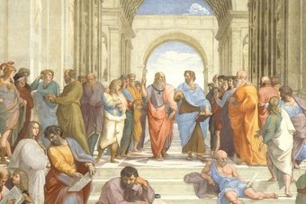

Slide 2
Debatte/kritisches Denken
Erste Methode :
Inhalt:
Think-Pair-Share-Aktivität
Definition „Kritisches Denken“
Irrtümer des kritischen Denkens
SchülerInnen wählen Fallstudien aus und analysieren diese
Wahrnehmungsstudie
Fragen für SchülerInnen

Slide 3
Von der Europäischen Union finanziert. Die geäußerten Ansichten und Meinungen entsprechen jedoch ausschließlich denen des Autors bzw. der Autoren und spiegeln nicht zwingend die der Europäischen Union oder der Europäischen Exekutivagentur für Bildung und Kultur (EACEA) wider. Weder die Europäische Union noch die EACEA können dafür verantwortlich gemacht werden.

